Slide 1
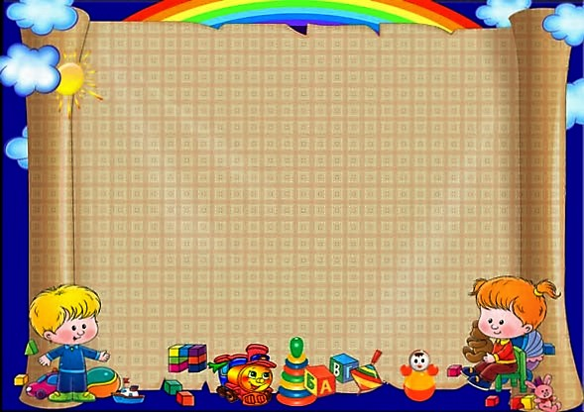
Муниципальное бюджетное дошкольное образовательное учреждение детский сад
« Аян» с. Аянгаты Барун - Хемчикского района Республики Тыва
Дистанционное обучение в старшей группе
« Радуга»
воспитатели: Саая А.К Саая Ш.С

Slide 2

10 февраля 2022г четверг.
Дистанционное обучение по родному языку.
Темазы: Тыва чем.
Сорулгазы: Мал-маганнын судунден кылган тыва чемнерни танып, ылгап билир кылдыр ооредиири.

Slide 3

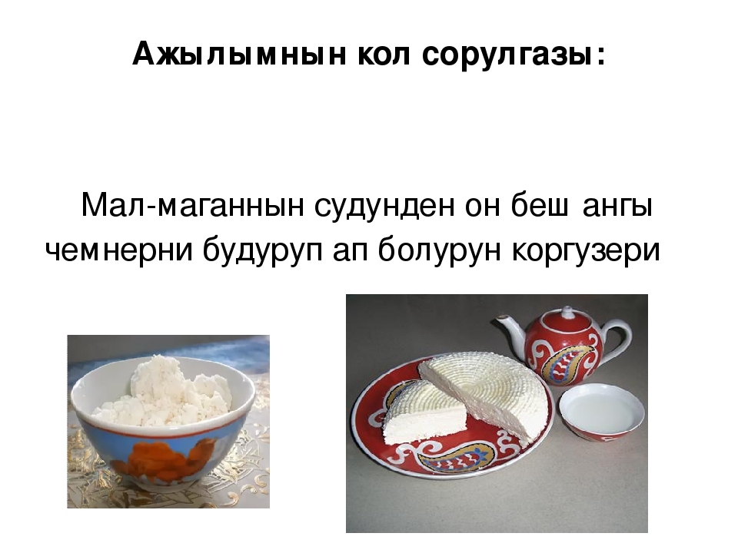
Кичээлдин чорудуу.
-Экии уруглар ! Богун бис мал-маганнын судунден кылган тыва чемнерни танып, билип оорениир бис уруглар. Олар шупту он алды янзы-буру бооп турар. ол тыва чемнерни силерге таныштырайын уруглар.

Slide 4

Сут – хундуткелдин чеми.
Сут – эн-не хундулуг чем. Таварылга болуп, савада сут чайгылгаш, токту берген болза, ону коруп каан кижи черде сутту чода тудуп: «Оршээ бурган!» дээш суттуг холун эгин баштарынга кежиин ап, чалбарып, устургулээр. Бо дээрге сагыза чогуур чанчыл-дыр.
Сутту амыдыралга ажыглаары, болбаазырадыры Делегейнин кайы-даа чонун алыр чуве болза сутту тыва улус-дег болбазырадып, хундулеп билирлер ховар ийин. Бистин бурунгуларывыс сутту амыдыралга хойу-биле ажыглап, суттен кандыг-даа чемни болбаазырадып, кылып ап чорааннар. Кандыг чемнерил ол? Ону чурукка коргузерге мындыг болур: суттен хойтпак, тарак кылыр. Хойтпактан арага унер, божа ылгалыр. Шууруунга какпак артып алыр. Хойтпакка итпек база турар. Божаны таарга аксыптарга сарыг-суг унуп келир. Кевиг божадан ааржы, курут белеткеп ап болур. Пашка хайындырган сутче сарыг-сугну шоолуг эвести кудупкаш, оон шойген болгаш баскан быштактарны белеткеп ап болур. А суттун оремезин чып-чыып алгаш оортан саржаг ундуруп алыр. Ынчан чокпек база тускай ылгалып каар. Суттен ээжегей база будуруп алыр. Мынчап кээрде сут ышкаш амданныг, хоолулуг болгаш ажыктыг чем кайда боор.

Slide 5
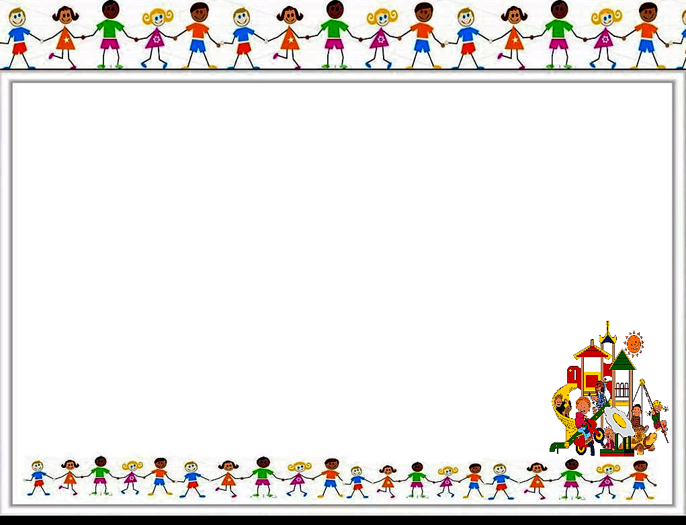
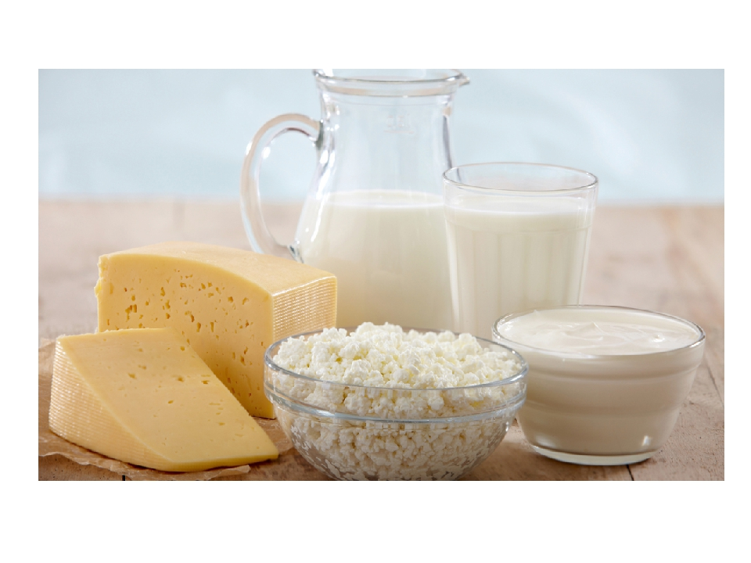

Slide 6

Тыва улус мал-маганынын судунден белеткеп, будуруп алганы чеминин аймаан бурун ажыглап чоруур болза ол - тодуг-догаа амыдырадын дозу – ажылымнын чугулазы болур

Slide 7

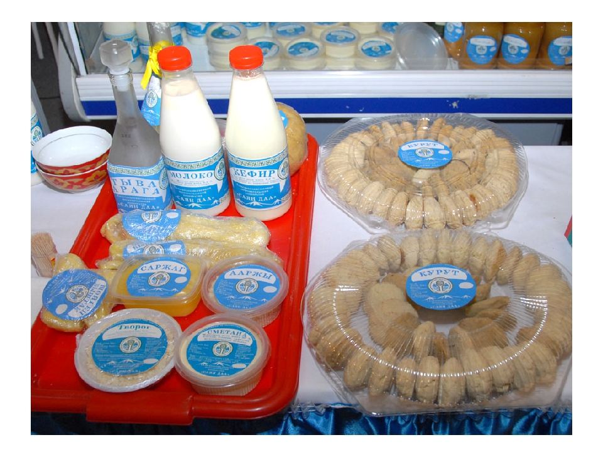
Суттен будурген чемнернин амгы уеде сайзыралы Соолгу уеде тыва кижилер ол чемнери улам болбаазырадып бар чыдар. Чижээ: чокпекке чодурааны азы долаананы, кок-катты, инек-карааны ангы холааш, а божага чыжыргананы холуштургаш донуруп алырга кайы-хире амданныг ийик! Кевиг божадан алырывыс ак-ааржыдан база-ла хой янзы холуксааларлыг чемнерни белеткеп ап болур.

Slide 8

Туннел кезээ.
Сут – эн-не ажыктыг болгаш хундуткелдин чеми. Суттен ангы, ангы чемнерни кылыр. Тывалар суттен кылган аъш-чемин сайзырадып, амданныг кылдыр кылып билир болза, кандыг-даа уеде тоовайын, тодуг чурттай бээр деп бодаар мен.

Slide 9
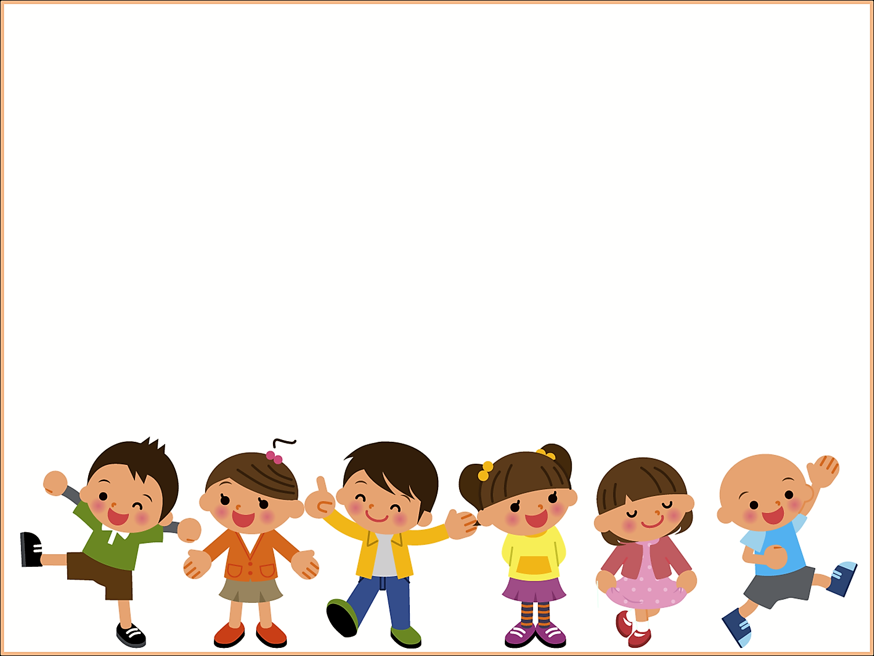
Коргенинер дээш улуу-биле четтирдивис!

